Slide 1
Conversion réciproque d’énergie électrique en énergie chimique
Agrégation

Slide 2








Pile Daniell
-
+
V
Eloïse Mestre

Slide 3


Électrosynthèse de l’eau de Javel
-
+
G
e-
Cathode
en fer
Anode
en graphite
Solution de NaCl
à 5 mol.L⁻¹
Cristallisoir rempli
d’un mélange eau-glace
Agitateur magnétique

Slide 4

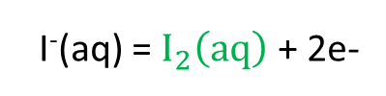

Dosage de l’eau de Javel
Titrage indirect :
(1) Ajout de KI en excès :
(3) À l’équivalence :

Slide 5
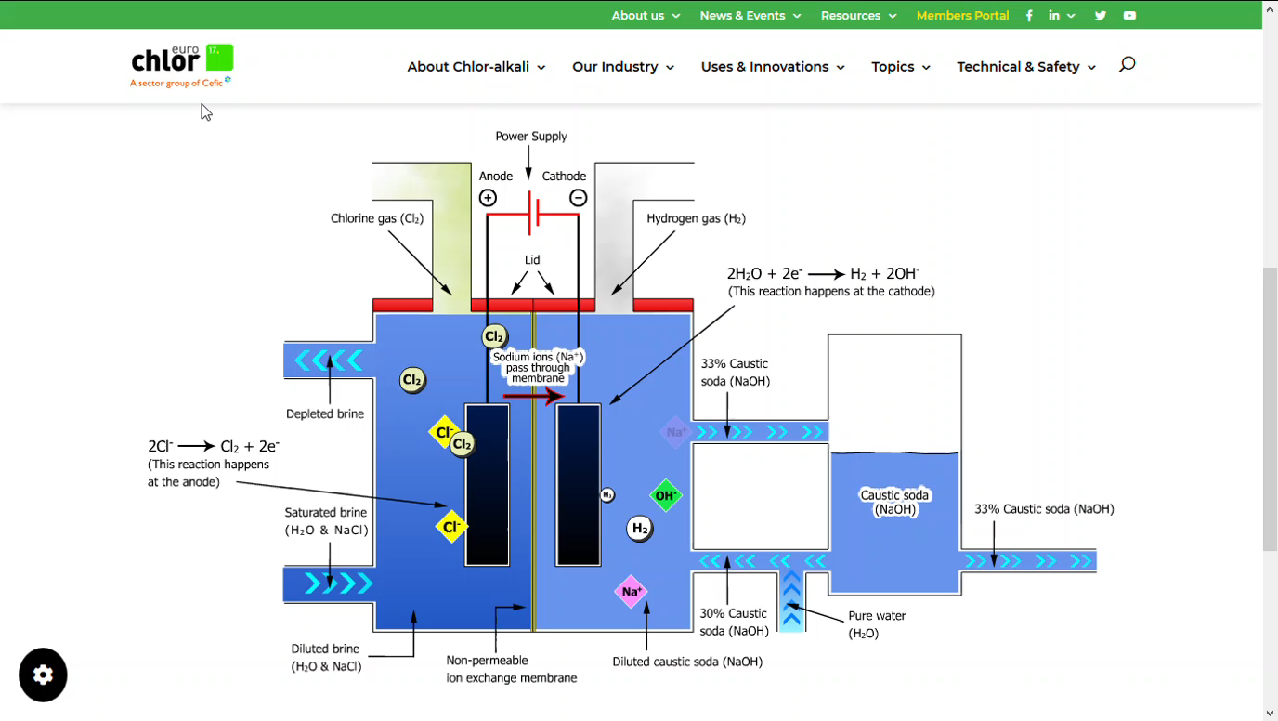
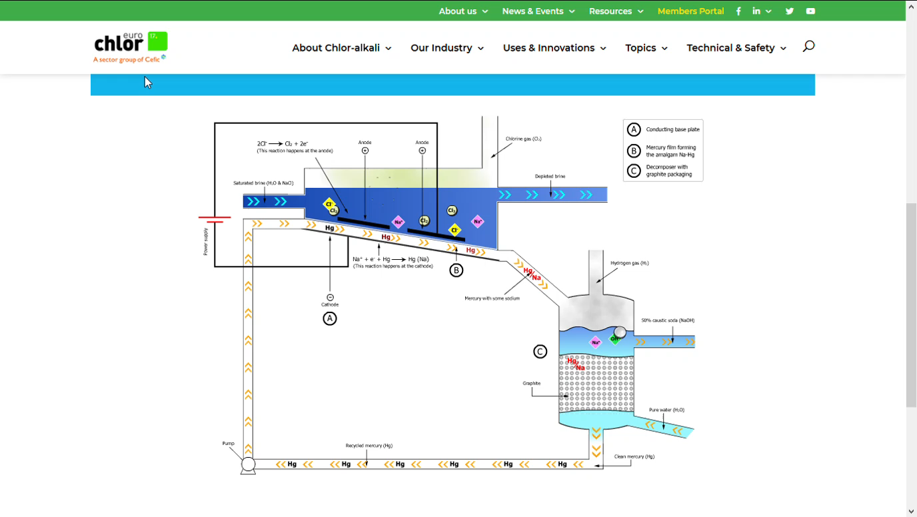
Synthèse industrielle
Cellule à membrane
Cellule à mercure
https://www.eurochlor.org/about-chlor-alkali/how-are-chlorine-and-caustic-soda-made/membrane-cell-process/

Slide 6
Processus de synthèse industriels
Processus | Avantages | Inconvénients | Production en Europe (%)
Cellule à mercure | Dichlore de haute pureté Soude concentrée | Consommation énergétique élevée Utilisation de mercure | 0
Cellule à membrane | Séparation des produits Consommation énergétique modérée | Nécessite une purification du dichlore | 85
Autres |  |  | 5
https://www.eurochlor.org/about-chlor-alkali/how-are-chlorine-and-caustic-soda-made/membrane-cell-process/

Slide 7
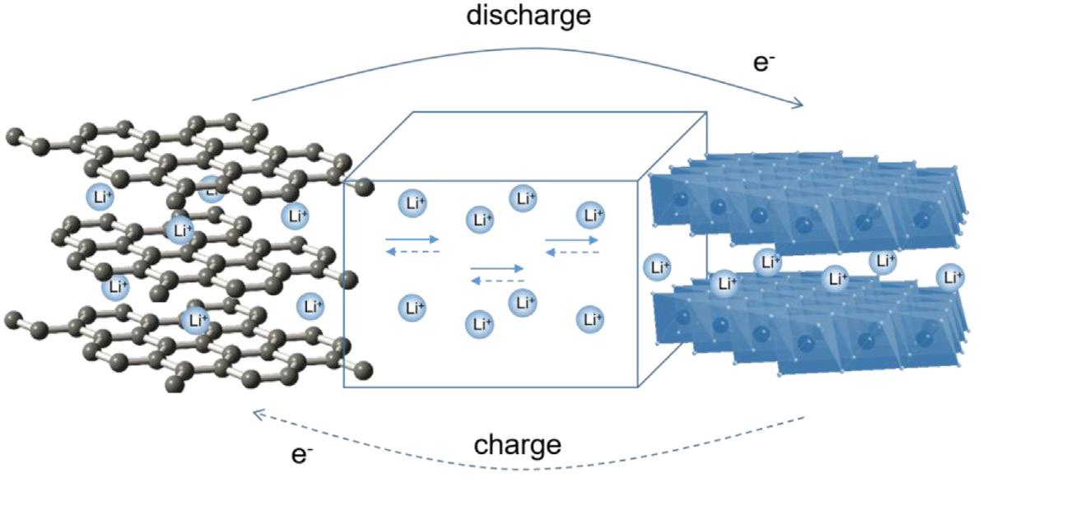
Accumulateur Li-ion
Anode en graphite
C et LiC₆
Cathode
LiCoO₂ et Li_{1-x}CoO₂
Électrolyte
LiPF6 et solvant organique

Slide 8
Merci

